Slide 1
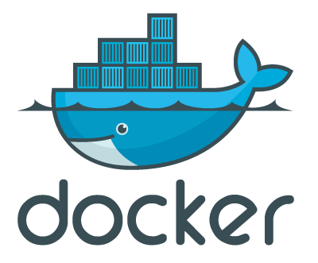

Slide 2
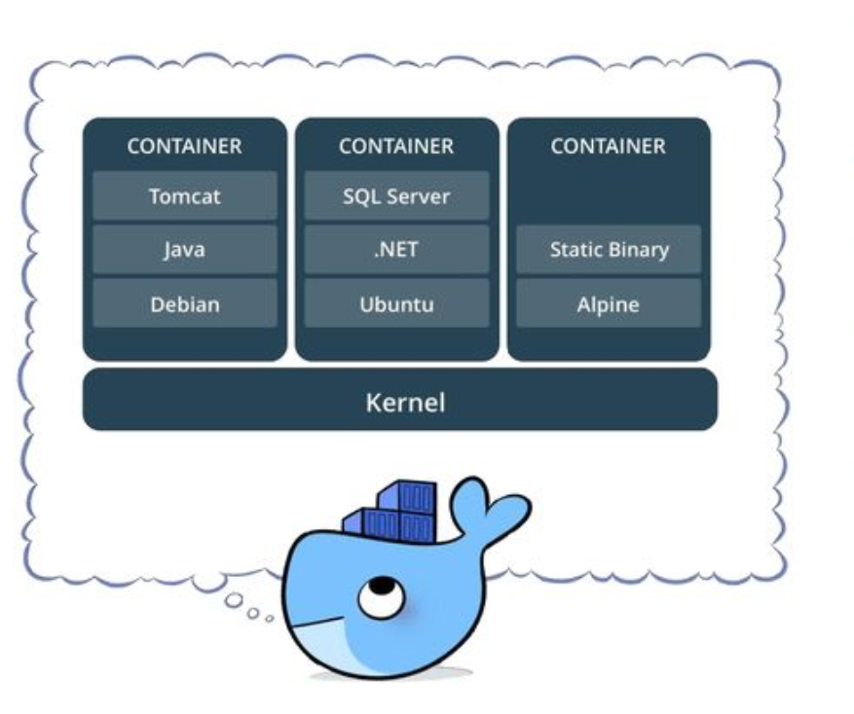
Contenedores
Empaque estandarizado para software y dependencias
Aislar aplicaciones entre sí
Comparte el mismo Kernel del sistema operativo
Funciona para todas las principales distribuciones de Linux.
Contenedores nativos de Windows Server 2016

Slide 3
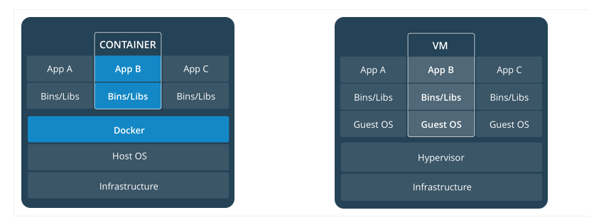

Slide 4
Que es Docker?
Docker es una plataforma de software que simplifica el proceso de creación, ejecución, administración y distribución de aplicaciones. Lo hace virtualizando el sistema operativo de la computadora en la que está instalado y ejecutándose.

Slide 5
Beneficios
Menos gastos generales. Los contenedores requieren menos recursos del sistema que los entornos de máquinas virtuales tradicionales o de hardware porque no incluyen imágenes del sistema operativo.
Mayor portabilidad. Las aplicaciones que se ejecutan en contenedores se pueden implementar fácilmente en múltiples sistemas operativos y plataformas de hardware diferentes.
Operación más consistente. Los equipos de DevOps saben que las aplicaciones en contenedores se ejecutarán igual, independientemente de dónde se implementen.
Mayor eficiencia. Los contenedores permiten que las aplicaciones se implementen, reparen o escalen más rápidamente.
Mejor desarrollo de aplicaciones. Los contenedores admiten los esfuerzos ágiles y de DevOps para acelerar los ciclos de desarrollo, prueba y producción.

Slide 6
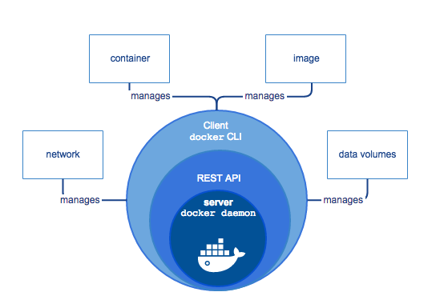
Arquitectura
Docker Engine
Componentes:
Servidor (dockerd)
REST API
Docker CLI (Command Line Interface)
Notes:
Docker Engine is a client-server application with these major components:
A server which is a type of long-running program called a daemon process (the dockerd command).
A REST API which specifies interfaces that programs can use to talk to the daemon and instruct it what to do.
A command line interface (CLI) client (the docker command).

Slide 7
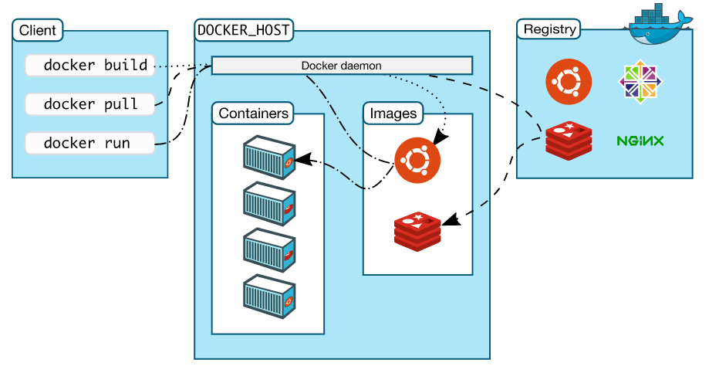

Slide 8
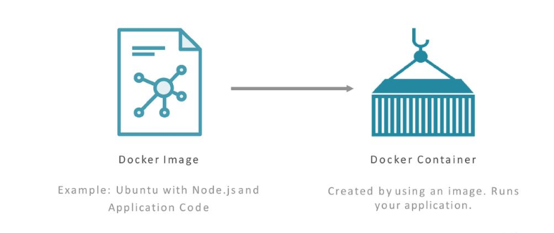
Imágenes y contenedores
En términos simples, una imagen de Docker es una plantilla que contiene la aplicación y todas las dependencias necesarias para ejecutar esa aplicación en Docker.
Un contenedor Docker es una entidad lógica. En términos más precisos, es una instancia en ejecución de la imagen Docker.

Slide 9
Docker Hub (Registry)
Docker Hub es el repositorio oficial en línea donde puede encontrar todas las imágenes de Docker que están disponibles para que las usemos.
Docker Hub también nos permite almacenar y distribuir nuestras imágenes personalizadas si así lo deseamos. También podríamos hacerlos públicos o privados, según nuestros requisitos.

Slide 10
Laboratorios
Katacoda (Requiere registro)
https://www.katacoda.com/courses/docker/playground
Play with Docker (Requiere usuario de Docker)
https://labs.play-with-docker.com/

Slide 11
Ejercicio 1
Ejecutar hello-world de Docker
$docker run hello-world
Notes:
Explicar el output

Slide 12
Ejercicio 2
Ejecutar hello world de whalesay
$docker run docker/whalesay cowsay Hello-Wolrd!
Notes:
Explicar el resultado
Que prueben cambiando el mensaje Hello World

Slide 13
Ejercicio 3
Ejecutar un contenedor
#docker run ubuntu (Que paso?)
Ejecutar contenedor en modo interactivo
$docker run –it ubuntu /bin/bash

Slide 14
Ejercicio 4
Buscar imágenes en DockerHub
$docker search httpd
$docker search nginx

Slide 15
Ejercicio 5
Descargar la imagen de nginx
$docker pull nginx
Listar las imágenes descargadas
$docker images

Slide 16
Ejercicio 6
Inspeccionar la imagen de nginx
$docker image inspect nginx

Slide 17
Ejercicio 7
Crear el contenedor de nginx
$docker run –d –p 8080:80 nginx:latest
-d (Se ejecuta en segundo plano)
-p <puerto host local>:<puerto del contenedor>
Ver que el contenedor se esta ejecutando
$docker ps

Slide 18
Ejercicio 7 (continuación)
Probar el servidor web
$curl http://localhost:8080

Slide 19
Ejercicio 8
Detener el contenedor
$docker stop <Nombre/Container ID>
Ver los contenedores ejecutándose
$docker ps

Slide 20
Ejercicio 9
Iniciar el contenedor
$docker ps –a (Para ver todos los contenedores)
$docker start <Nombre/Container ID>
Ver los contenedores ejecutándose
$docker ps

Slide 21
Ejercicio 10
Eliminar contenedor
$docker ps –a
$docker rm <Nombre/Container ID>

Slide 22
Ejercicio 11
Descargar imagen de httpd
$docker pull httpd
Crear el contenedor de httpd
$docker run –d –p 80:80 --name mi_web httpd
Probamos el servidor httpd
$curl http://localhost

Slide 23
Practica
Eliminar los contenedores que estén corriendo
Crear el contenedor de nginx con el nombre “mi_nginx”
El puerto de host local 88
En segundo plano
Detener y eliminar el contenedor

Slide 24
Ejercicio 12
Crear contenedor con nginx
$docker –d –p 8080:80 --name mi_nginx nginx
Ejecutar comandos en el contenedor
$docker exec my_nginx ls

Slide 25
Ejercicio 13
Entrar al contenedor
$docker exec –it mi_nginx /bin/bash

Slide 26
Práctica
Eliminar los contenedores que estén corriendo
Crear el contenedor de nginx con el nombre “mi_nginx”
El puerto de host local 80
En segundo plano
Entrar en el contenedor
Modificar index.html (/usr/share/nginx/html)
Salir del contenedor con exit
Probar el cambio en index.html
Detener y eliminar el contenedor

Slide 27
Practica
Eliminar los contenedores que estén corriendo
Crear el contenedor de httpd con el nombre “mi_httpd”
El puerto de host local 8888
En segundo plano
Entrar en el contenedor
Modificar index.html (Buscar cual es la ruta)
Salir del contenedor con exit
Probar el cambio en index.html
Detener e iniciar el contenedor (Que pasa con lo que modificamos?)
Detener y eliminar el contenedor

Slide 28
Ejercicio 14
Crear Dockerfile
FROM nginx:latest
COPY index.html /usr/share/nginx/html/index.html
Crear index.html
$echo “<h1>Index desde Dockerfile</h1>” > index.html
Crear nueva imagen
$docker build –t mi_web:v1 .

Slide 29
Ejercicio 14 (continuación)
Ver la nueva imagen creada
$docker images
Crear el contenedor de la nueva imagen
$docker run –d –p 80:80 mi_web:v1

Slide 30
Práctica
Crear archivo Dockerfile
Crear index.html
Crear nueva imagen de httpd que tenga index.html
Crear el contenedor a partir de la nueva imagen
Validar que se muestre la nueva pagina
Detener y eliminar el contenedor

Slide 31
Ejercicio 15
Crear el siguiente contenedor
docker run -it --rm --name nyancat 06kellyjac/nyancat

Slide 32
Ejercicio 16
Crear Dockerfile
FROM python:latest
COPY . .
CMD ["python", "./hello.py"]
Crear hello.py
print(“Hello World from Python!”)
Crear nueva imagen
$docker build –t python_hello:v1 .

Slide 33
Ejercicio 16 (continuación)
Ver la nueva imagen creada
$docker images
Crear el contenedor de la nueva imagen
$docker run python_hello:v1

Slide 34
Ejercicio 17
Entrar a inspeccionar el contenedor
$docker run -it python_hello:v1 /bin/bash
Ejecutamos ls para listar los archivos y directorios
root@38ea50909d48:/# ls
Dockerfile boot etc home lib64 mnt proc run srv tmp var
bin dev hello.py lib media opt root sbin sys usr
Vemos que se copió el archive Dockerfile y salimos del contenedor.

Slide 35
Ejercicio 17 (continuación)
Crear archivo .dockerignore
$echo “Dockerfile” > .dockerignore
Crear una nueva imagen
$docker build –t python_hello:latest .
Crear el contenedor de la nueva imagen
$docker run python_hello:latest

Slide 36
Ejercicio 17 (continuación)
Entrar a inspeccionar el contenedor
$docker run -it python_hello /bin/bash
Vemos que ya no se encuentra el archivo Dockerfile

Slide 37
Ejercicio 18 (Ejemplo con Python)
Crear index.py
from flask import Flask
app = Flask(__name__)
@app.route("/")
def hello():
return "Hello World!"
if __name__ == "__main__":
app.run(host="0.0.0.0", port=int("5000"), debug=True)
Notes:
https://www.wintellect.com/containerize-python-app-5-minutes/

Slide 38
Ejercicio 18 (continuación)
Crear Dockerfile
FROM python:alpine3.7
COPY . /app
WORKDIR /app
RUN pip install -r requirements.txt
EXPOSE 5000
CMD python ./index.py
Notes:
Crear también el archivo .dockerignore

Slide 39
Ejercicio 18 (continuación)
Crear archivo requirements.txt
$echo “flask” > requirements.txt
Crear la imagen
$docker build -t python_web .
Crear el contenedor a partir de la nueva imagen
$docker run –d –p 80:5000 python_web

Slide 40
Ejercicio 19
Revisar las capas de la nueva imagen
$docker history <nombre de imagen>

Slide 41
Ejercicio 20
Crear una imagen a partir de Ubuntu e instalar paquetes para que sea un servidor web
Crear archivo Dockerfile
FROM ubuntu
RUN apt-get update
RUN apt-get install –y apache2
RUN apt-get install –y apache2-utils
RUN apt-get clean
EXPOSE 80
CMD [“apache2ctl”, “-D”, “FOREGROUND”]
Crear la imagen y crear el contenedor
Validar página default
Notes:
apt-get clean
The apt-get clean command clears the local repository of retrieved package files that are left in /var/cache. The directories it cleans out are

Slide 42
Práctica
Hacer el ejercicio 20 copiándole un pagina custom

Slide 43
Demostracion(CMD vs ENTRYPOINT)
Con CMD
FROM Ubuntu
CMD [“sleep”, “5”]
Con ENTRYPOINT
FROM Ubuntu
ENTRYPOINT [“sleep”]

Slide 44
Con valor por defecto:
FROM Ubuntu
ENTRYPOINT [“sleep”]
CMD [“5”]

Slide 45
Practica
Ejecutar los pasos de la demostración de CMD vs ENTRYPOINT

Slide 46
Ejercicio 21
Crear un contenedor con volumen persistente
Crear una carpeta content
$mkdir content
Crear index.html en content
$echo “<h1>Hello from Volumen</h1>” > content/index.html
Crear el contenedor
$docker run -d -p 8080:80 -v /root/content:/usr/share/nginx/html:ro nginx

Slide 47
Practica
https://nodejs.org/fr/docs/guides/nodejs-docker-webapp/

Slide 48
Ejercicio 21
Crear una red
$docker network create my_nw
Crear un contenedor con la nueva red
docker run -d --net my_nw --name container1 nginx
Crear otro contenedor con la nueva red
docker run –it --net my_new --name container2 busybox sh
Validar conectividad
Notes:
docker network ls
Por defecto tiene bridge, host, none
All containers without a --network specified, are attached to the default bridge network. This can be a risk, as unrelated stacks/services/containers are then able to communicate.

Slide 49
Ejercicio (docker push)
Crear una imagen custom
$docker build –t <username>/<image>:<tag> .
Ingresar las credenciales de Docker Hub
$docker login
Subir la imagen a DockerHub
$docker push <username>/<image>:tag

Slide 50
Ejercicio (continuación)
Eliminar la imagen creada
Descargar la imagen desde Docker Hub
$docker pull <username>/<image>:<tag>

